Slide 1


අධ්‍යයන කාර්ය මණ්ඩල තොරතුරු රැස්කිරීම
දත්ත නිලධාරීන් පුහුණු වැඩමුළුව
සංගණන දිනය - 2026.09.01
සංඛ්‍යාලේඛන ශාඛාව, අධ්‍යාපන අමාත්‍යාංශය

Slide 2
පාසල් සංගණනය 2025 පදනම් කර ගෙන 2026.09.01 දිනට පාසලේ සිටිය හැකි අධ්‍යයන කාර්ය මණ්ඩල තොරතුරු මේ වනවිටත් ඔබට ලබා දී ඇති පරිගණක වැඩසටහනට ඇතුළත් කර ඇත.
(එහිදී 2026 .08. 31 දිනට විශ්‍රාම යාමට නියමිත අධ්‍යයන කාර්ය මණ්ඩලය ඉවත්කර මෙතෙක් කර ඇති නව බදවා ගැනීම් අතුළත්කර ඇත.)

Slide 3
ඔබ පාසලේ අධ්‍යයන කාර්ය මණ්ඩලයට ඇතුළත් කලයුතු සාමාජිකයින් වනුයේ i. මෙම පාසලේ රජයේ වැටුප් ලේඛනයේ ඇතුළත් අධ්‍යයනකාර්ය මණ්ඩලයට අයත් සියලුම සාමාජිකයින්
පාසලේ පූර්ණ කාලීනව/අර්ධකාලීනව සේවය කරන
වෙනත් කාර්යාලයකට හෝ ආයතනයකට පූර්ණ කාලීනව අනුයුක්තව සිටින
දැනට වැටුප් සහිත නිවාඩු ගොස් ඇති/(විශ්‍රාමපූර්ව/ප්‍රසූත /අධ්‍යයන/අසනීප නිවාඩු ආදී..)
දැනට වැටුප් රහිත නිවාඩු ගොස් ඇති/(ප්‍රසූත /අසනීප නිවාඩු ආදී..) ii. මෙම පාසලේ රජයේ වැටුප් ලේඛනයට ඇතුළත් නොවන වෙනත් පාසලකින් පූර්ණ කාලීනව අනුයුක්තව සිටිනඅධ්‍යයන කාර්ය මණ්ඩල සාමාජිකයින් iii. මෙම පාසලේ රජයේ වැටුප් ලේඛනයට ඇතුළත් ඔබ පාසලේ දැනට නිශ්චිත කාලසටහනකට අනුව ඉගැන්වීම් කටයුතුවල නිරත වන සංවර්ධන නිලධාරීන් iv. වෙනත් රජයේ ආයතනයකින් වැටුප් ලබන මෙම පාසලේ ඉගැන්වීම් කටයුතු වල නිරත සාමාජිකයින් උදා. සිවිල් ආරක්ෂක අංශවලින් පැමිණ ඉගැන්වීම් කටයුතු වල නිරත සාමාජිකයින් v. පාසල් සංවර්ධන සමිතිය වැනි රජයේ නොවන වෙනත් මූලාශ්‍රයකින් ගෙවීමෙන් මෙම පාසලේ ඉගැන්වීම් කටයුතු වල නිරත වෙනත් සාමාජිකයින්

Slide 4
අධ්‍යයන කාර්ය මණ්ඩලය ඇතුලත් නොකලයුතු සාමාජිකයින්
1. මෙම පාසලේ රජයේ වැටුප් ලේඛනයට ඇතුළත් නමුත් මේ වනවිට පූර්ණ කාලීනව
වෙනත් පාසලකට අනුයුක්තව සිටින අධ්‍යයන කාර්ය මණ්ඩලයේ සාමාජිකයින්
2. සීමාවාසී ගුරු සිසුන්
3. අනධ්‍යයන කාර්ය මණ්ඩලයේ සාමාජිකයින්
(කාල සටහනකට අනුව ඉගැන්වීම් වල නිරතසංවර්ධන නිලධාරීන් හැර)
උපකාරක ලේඛනයන්
1. ගුරු - විදුහල්පති තොරතුරු ආකෘති පත්‍රය (AS- P1)
2. කේත ලැයිස්තුව (CL1)
3. උපදෙස් සංග්‍රහය (IM AS_P1)

Slide 5
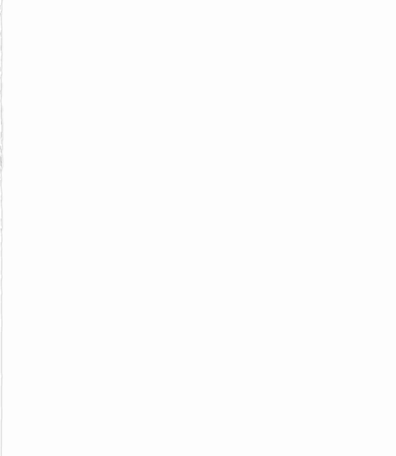

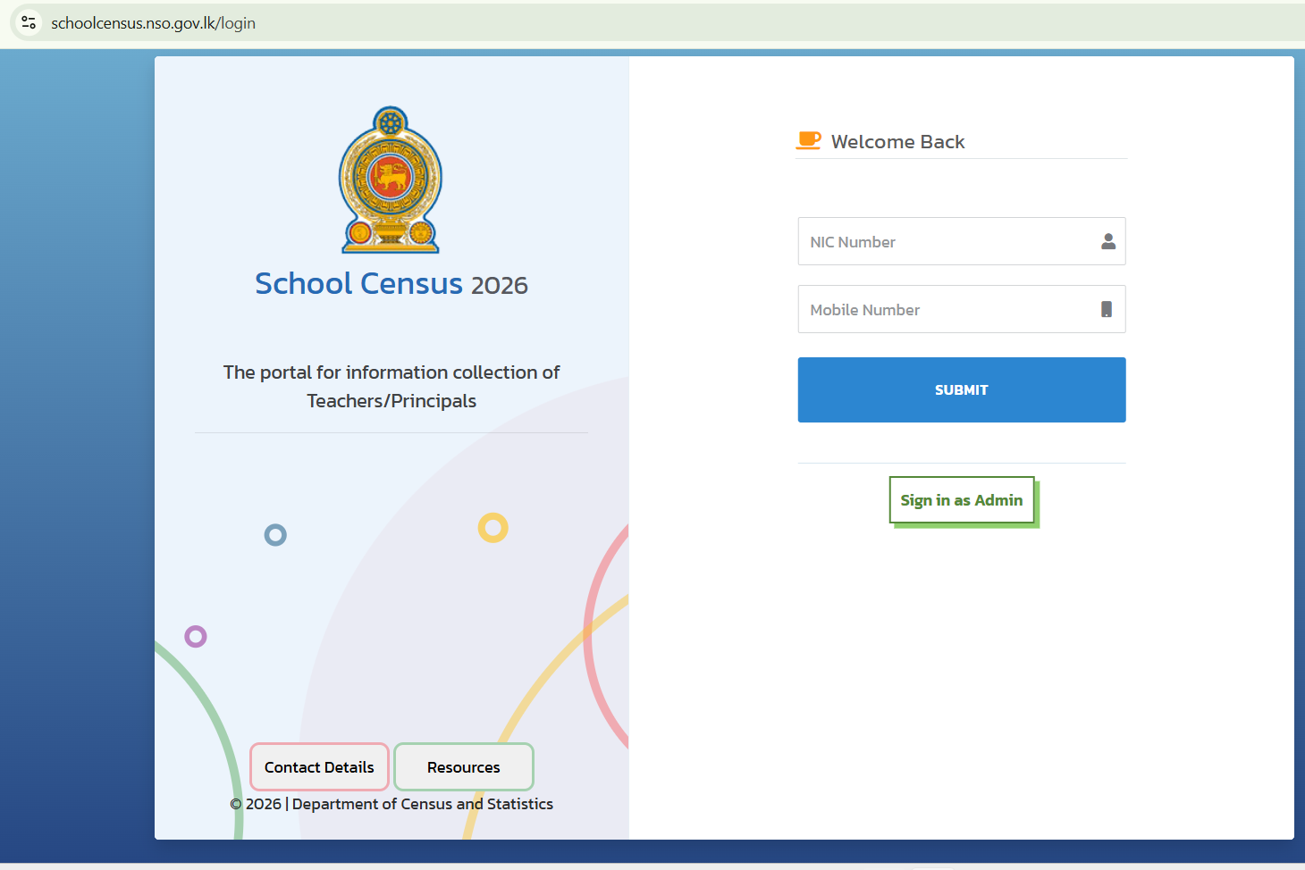
පාසල් දත්ත නිලධාරීන් මාර්ගගත (Online) පරිගණක වැඩසටහනට ඇතුළත් විය යුතු ආකාරය
https://schoolcensus.nso.gov.lk/
Individual Teacher Login
Data Officer Login
MOE Contact Details
Resources

Slide 6
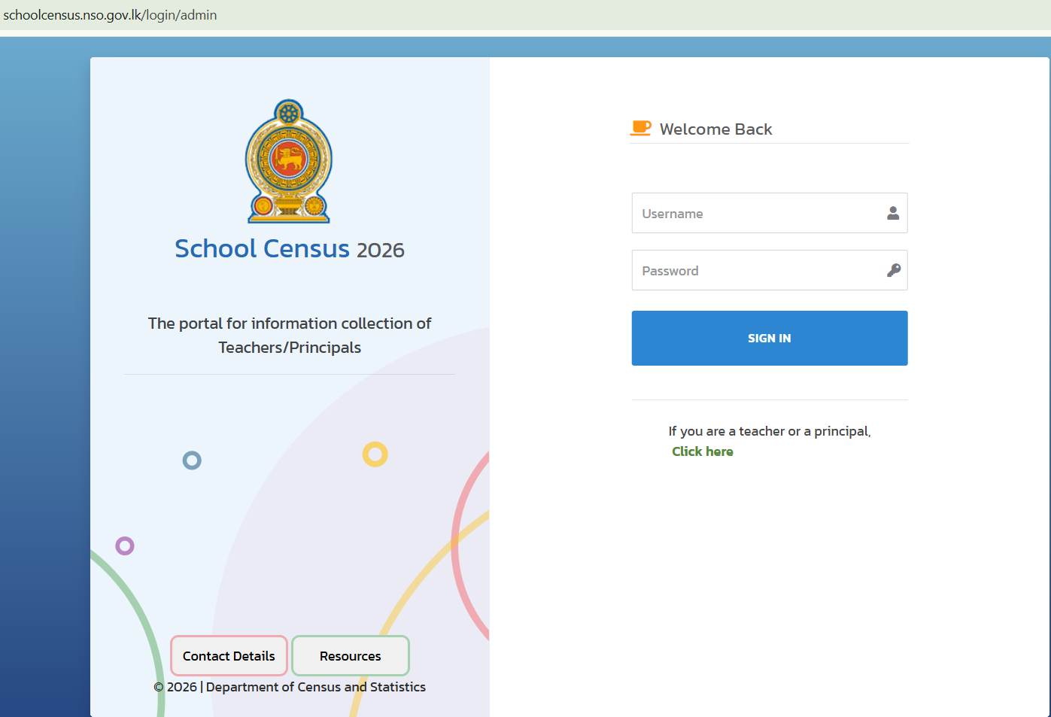
Data Officer Login
Back to Individual Teacher Login
Step 1: Login to the Online Web Portal

Slide 7
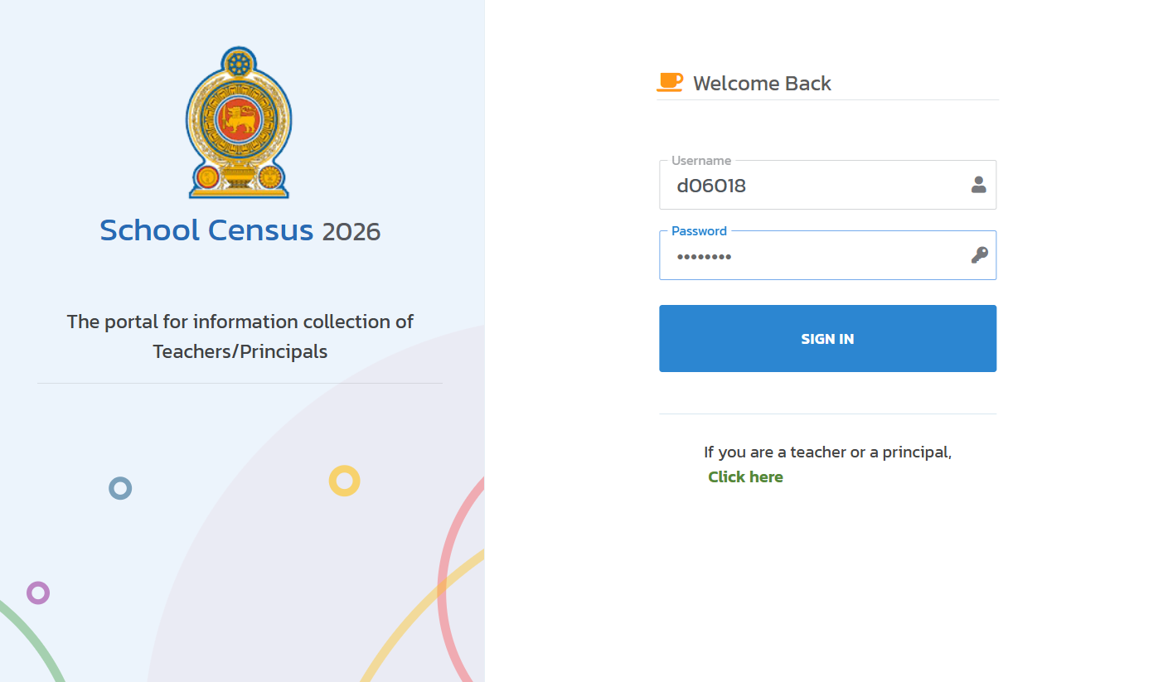
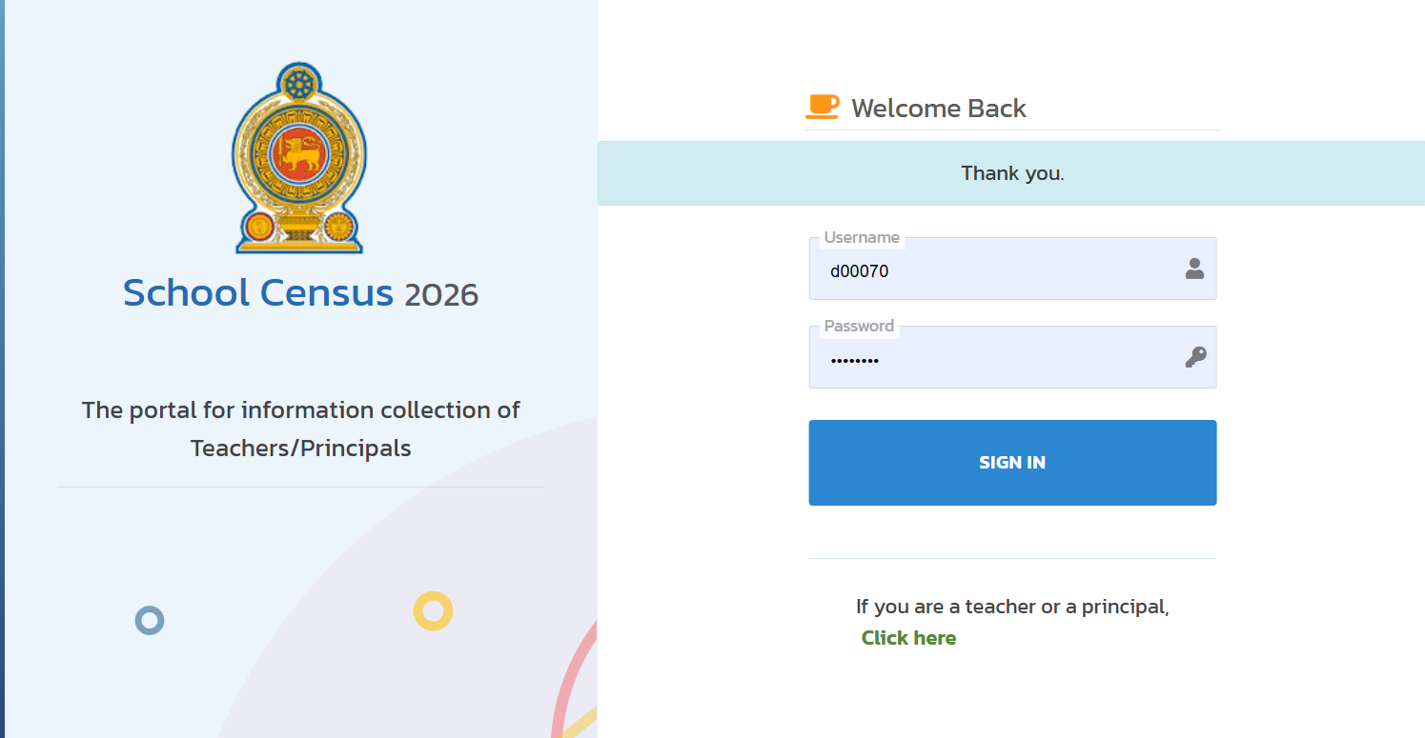
Data Officer Login
User Name: d5Digit School Census No
User Name: dxxxxx
Password will Provide through ZEO/ DEO

Slide 8
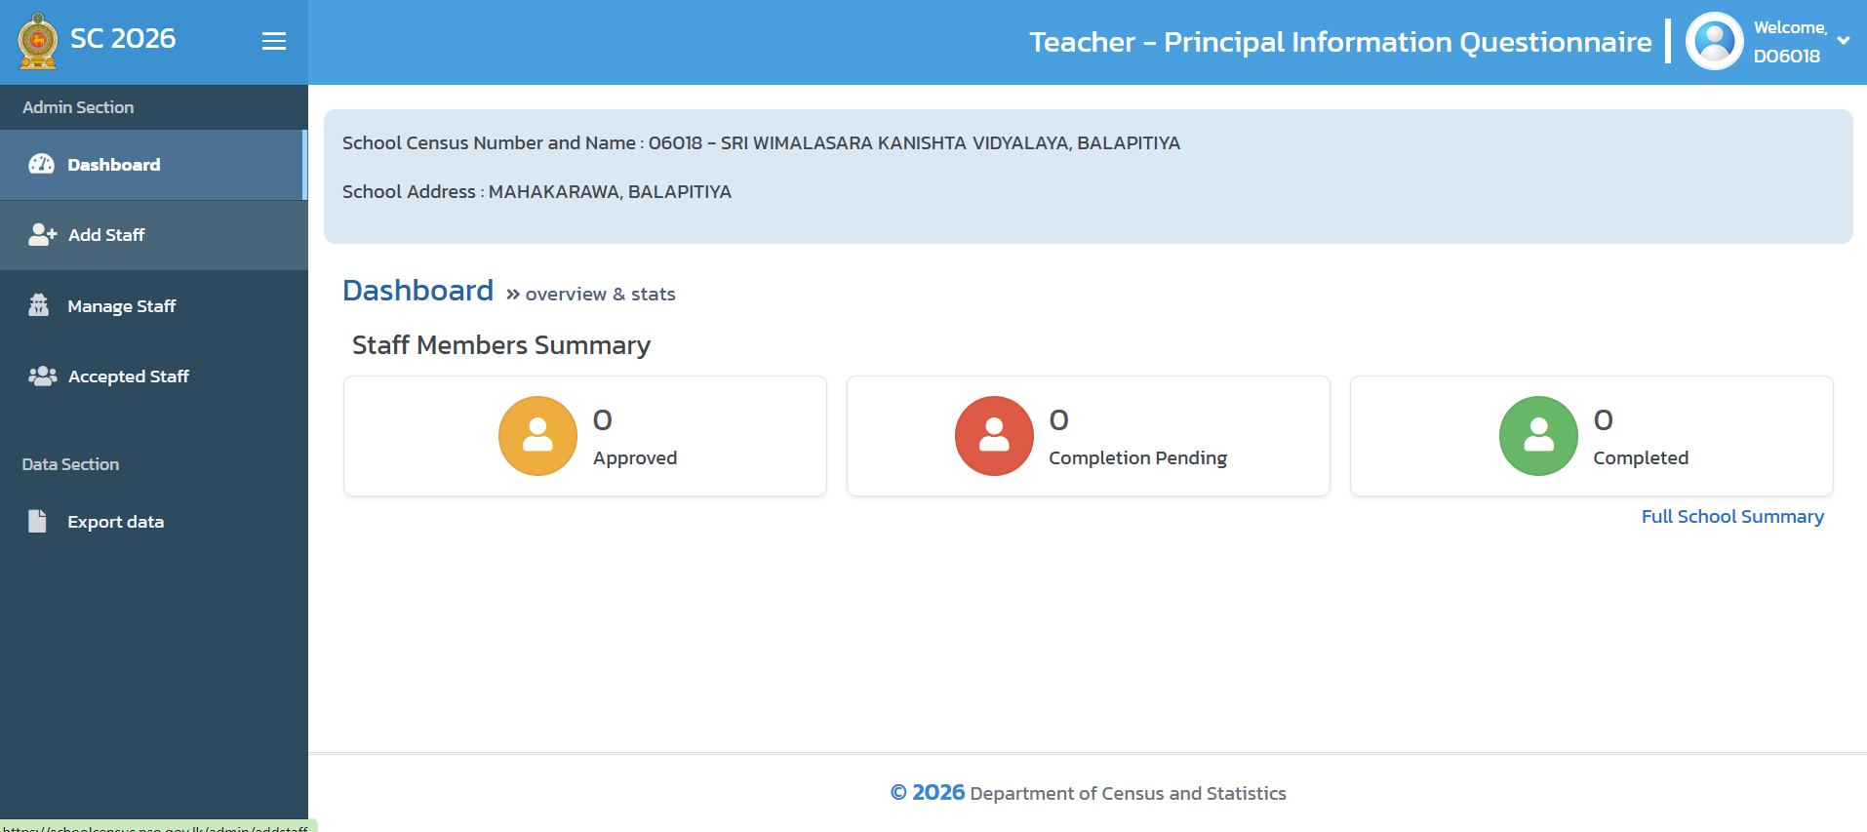
Appearance of Dashboard for School Data Officers in Initial Login

Slide 9
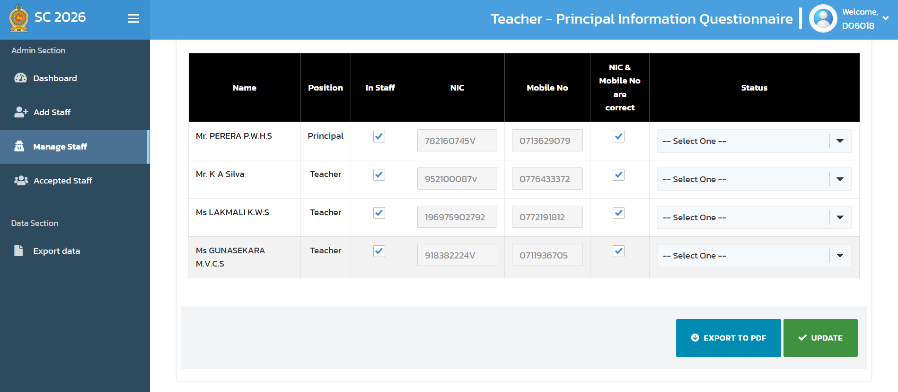
Under Manage Staff Tag Included Basic Information of Academic related Staff reported in School Census 2025
Step 2: Export of PDF of List of Academic Related Staff Reported in School Census 2025 (Except Retired Persons reached compulsory retirement age of 60 by 31st Aug 2026) under the Manage Staff Tab

Slide 10
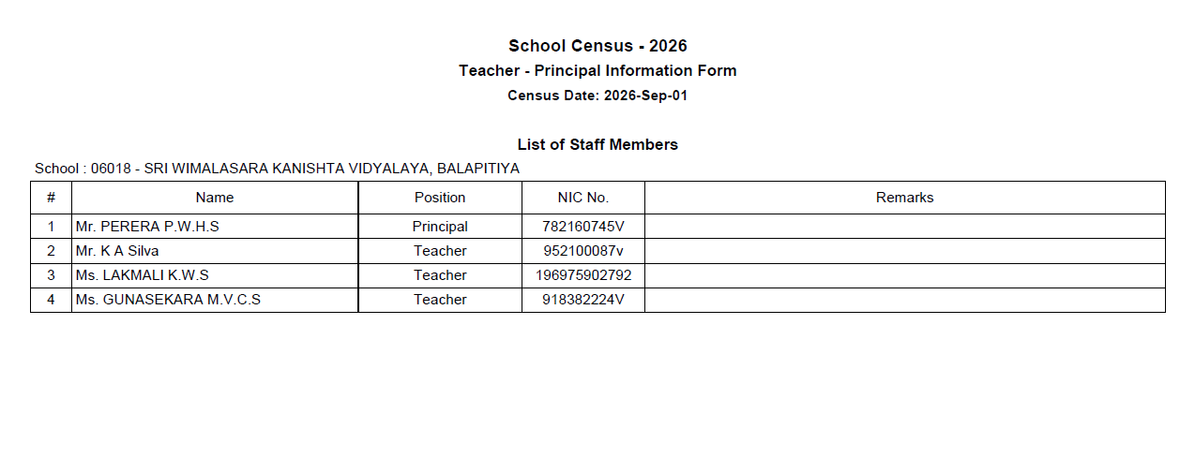
Step 3: Check Downloaded List of Academic Related Staff with available staff list and check NIC Numbers and write Mobile Numbers and Status under Remarks column

Slide 11
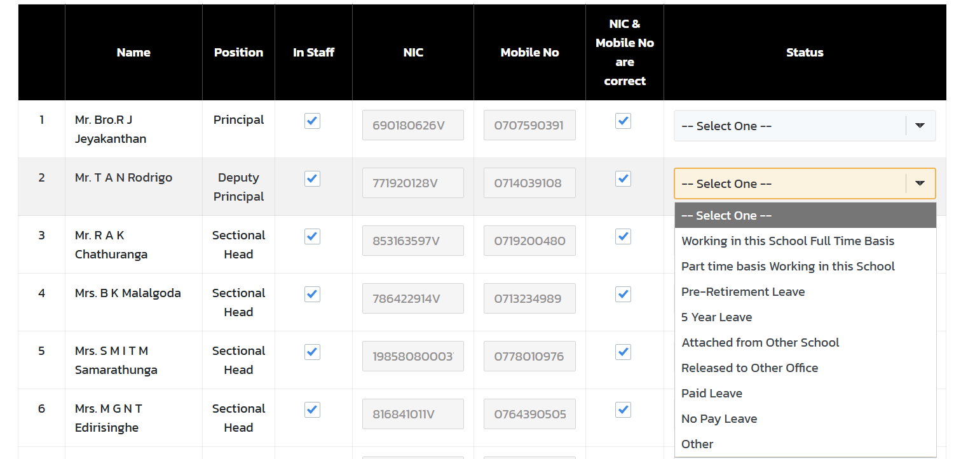
In Staff
Step 4: Select the Status of Academic Related Staff already available under your school and check NIC Numbers and Mobile Numbers and Update if required

Slide 12
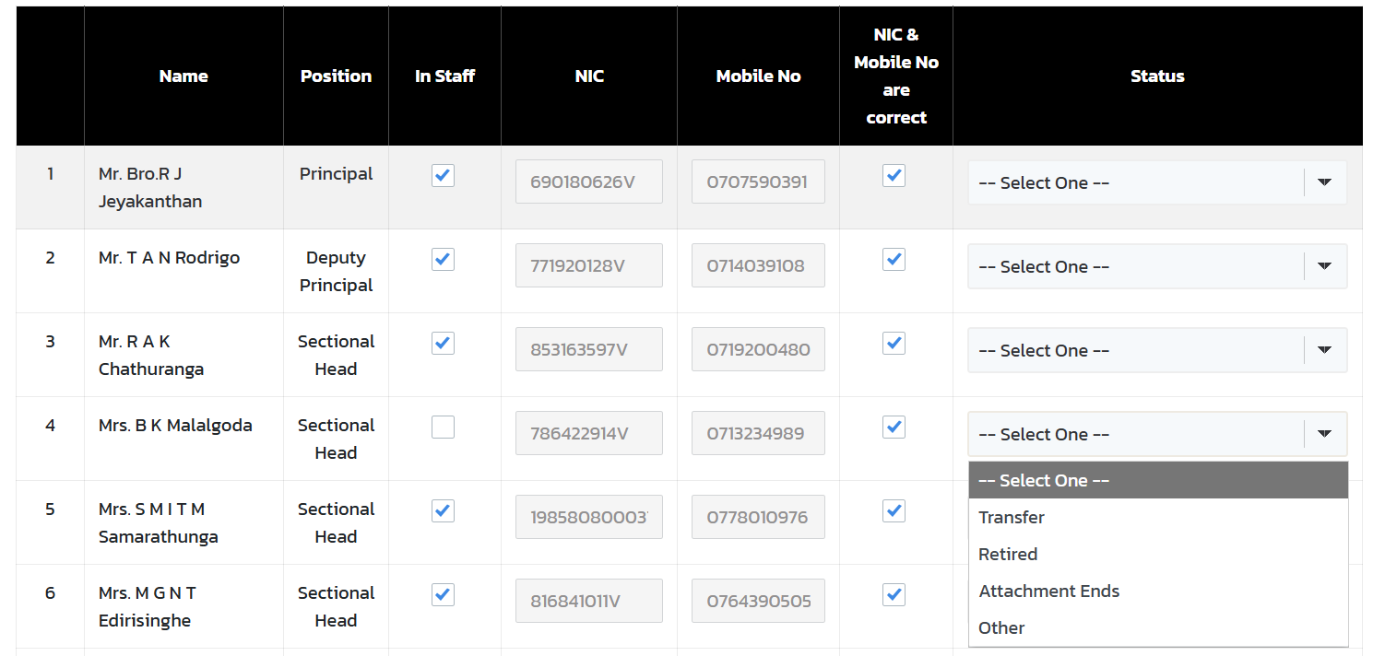
Out Staff
Step 5: Deactivate and Select the Status of Academic Related Staff not currently coming under your school accordingly

Slide 13
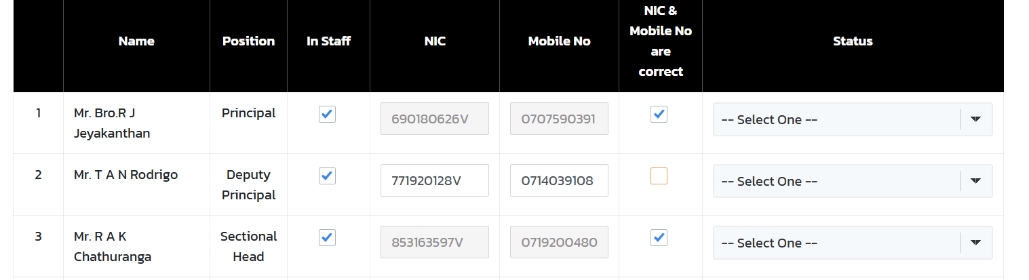
Edit ID and Phone No
Method of Edit/ Correct NIC No or/and Mobile No if incorrect or not updated
Untick the checkbox to edit the NIC Number and Mobile Number.
After correcting them, tick the checkbox again to confirm NIC & Mobile No are correct to System

Slide 14
Step 6: Page by Page Click on Update button after select Status of All in the same page
which provide permission to Individual staff members to update their information by Loging to the Online data portal

Slide 15
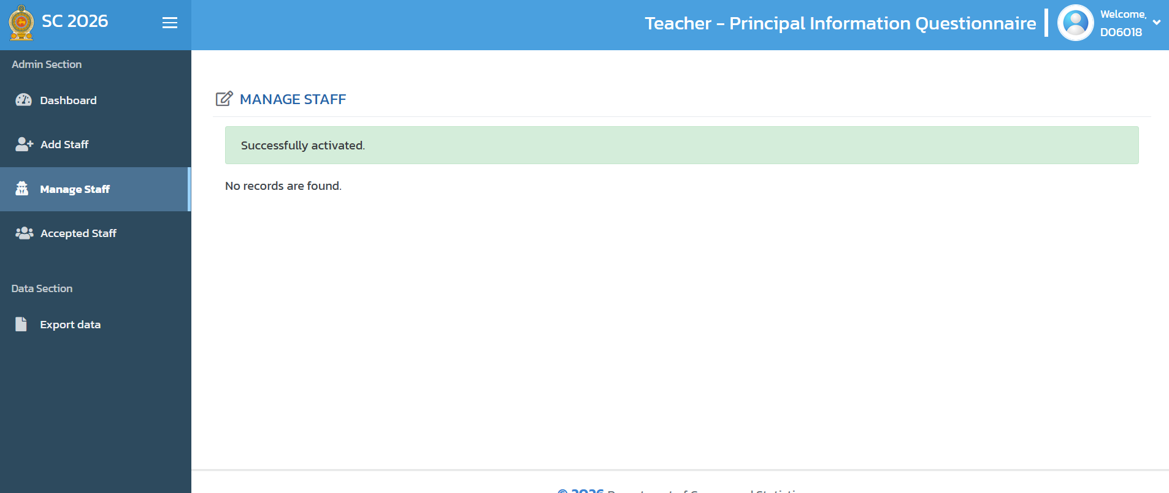
Appearance of Manage Staff Tab for School Data Officers after Update Listed Academic related staff According to School Census 2025

Slide 16
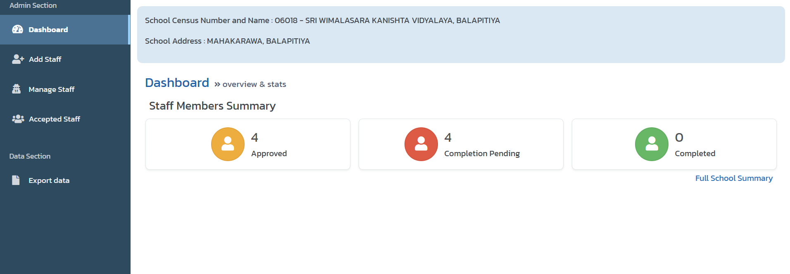
Appearance of Dashboard for School Data Officers after Update Listed Academic related staff According to School Census 2025

Slide 17
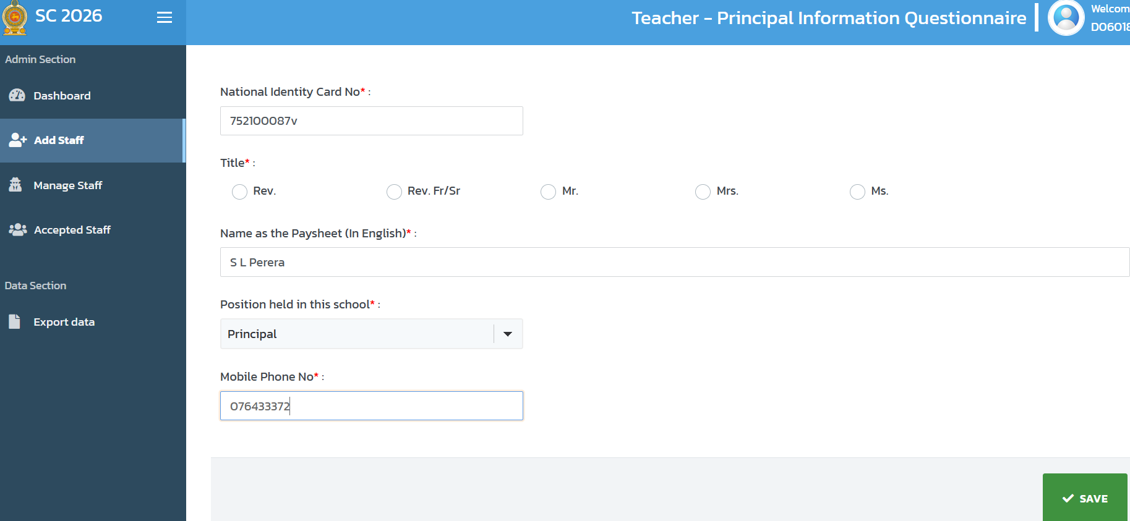
Step 7: Use Add Staff Tab to Add any missing Academic related Staff to be counted under your school

Slide 18
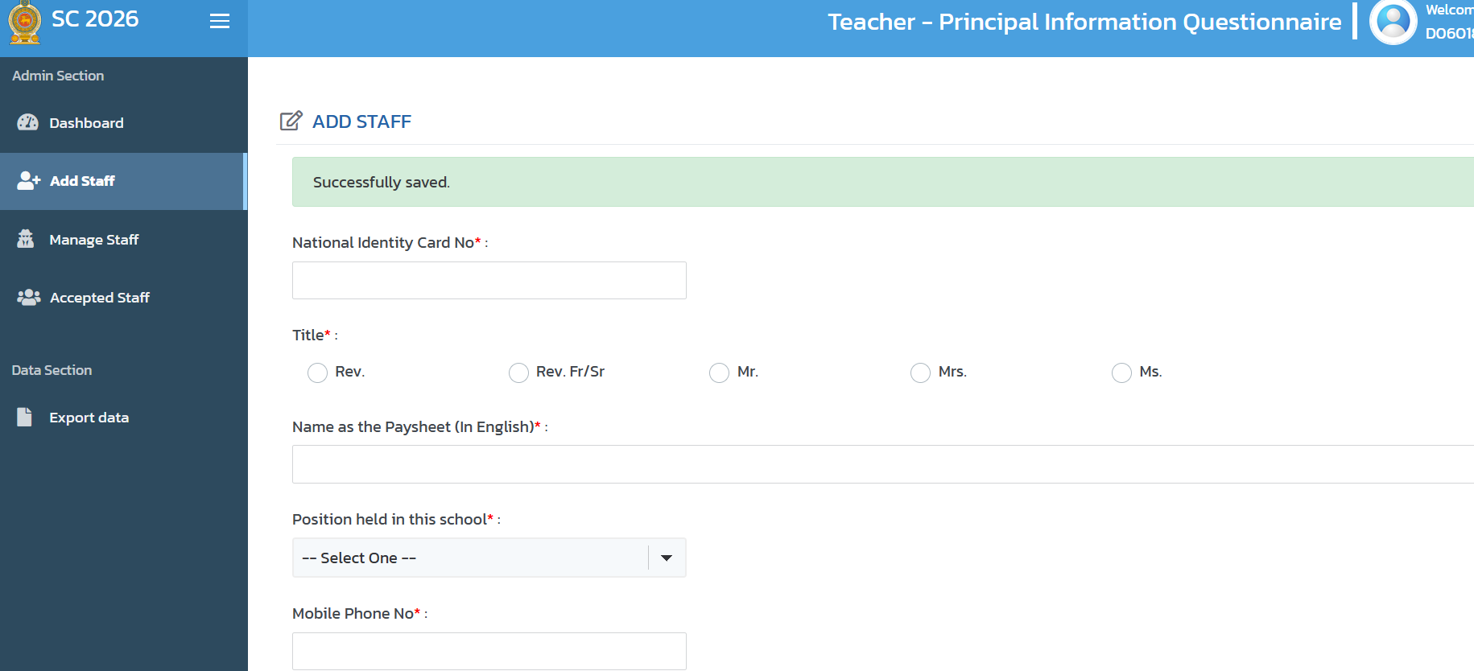

Slide 19
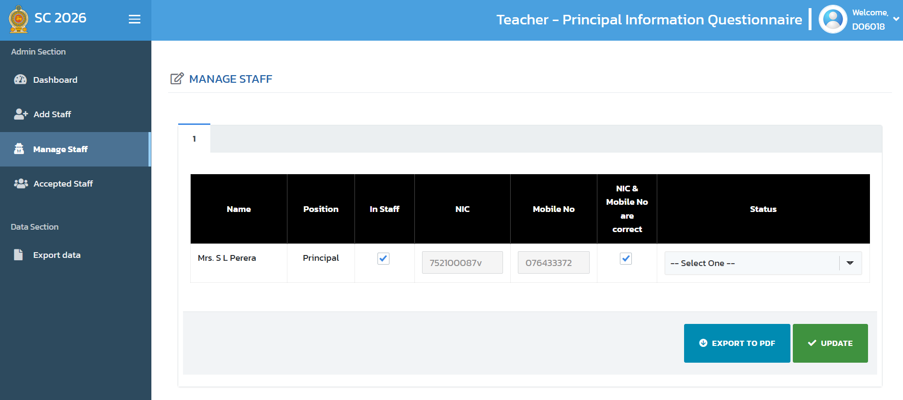
Step 8: Select the Status Column of Newly Added Academic Related Staff member/s

Slide 20
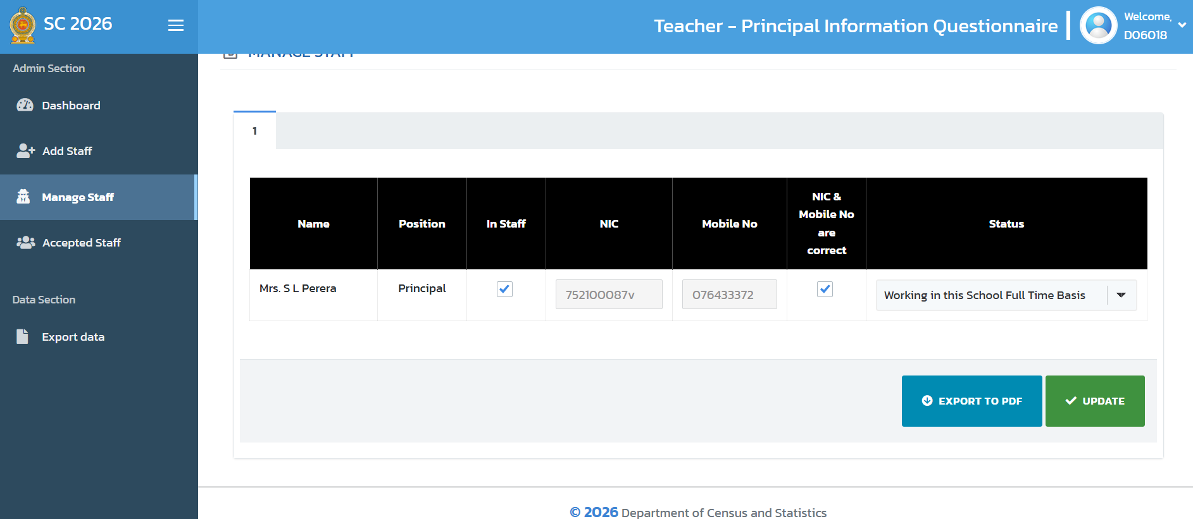
Step 9: Click on Update button after select Status of Newly Added Academic related staff/s
Then Newly Added Individual staff member/s can update their information by Loging to the Online data portal

Slide 21
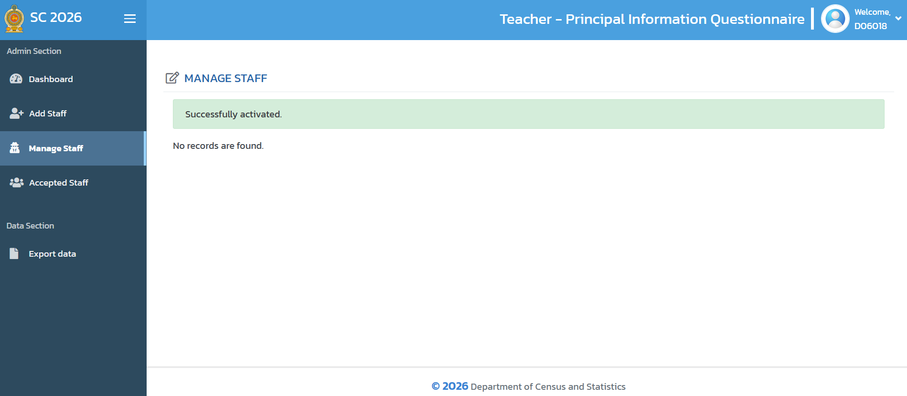

Slide 22
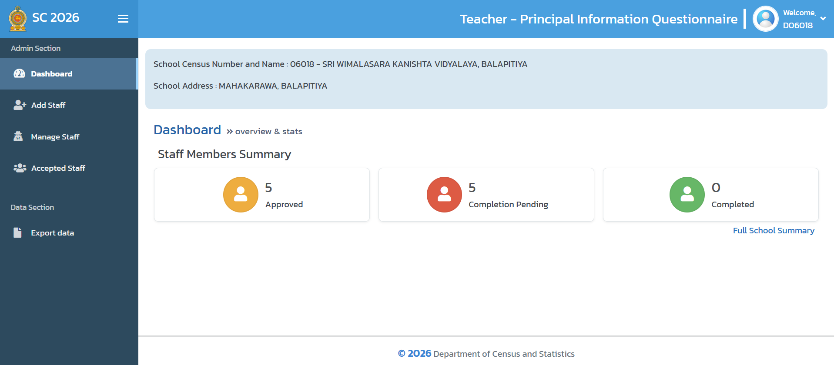
Appearance of Dashboard for School Data Officers after Adding new member to your school Academic related staff list and Clicking on Update button

Slide 23
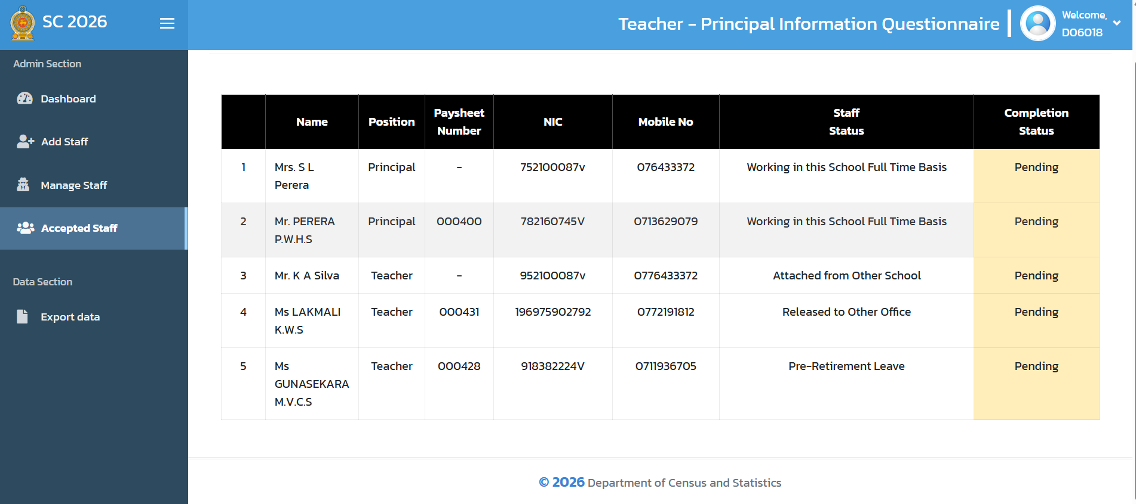
Appearance of Accepted Staff tab after the School Data Officers after Update Status of Academic related staff list of the School

Slide 24
අධ්‍යයන කාර්ය මණ්ඩලයට අයත් වන සියලු දෙනාගේ මූලික තොරතුරු යාවත්කාලින කර අවසන් වූ පසු පහත දක්වා ඇති සබැදිය එම සියලු දෙනාට ම ලබා දී තමාගේ තොරතුරු මාර්ගගත (Online) පරිගණක වැඩසටහනට (Web Portal) වෙත පිවිස යාවත්කාලීන කරන ලෙස දැනුම් දෙන්න.
ඒ සඳහා උපරිම සතියක කාලයක් පමණක් ලබා දෙන්න.
එහිදී කිසිදු සාමාජිකයකු
මග හැරී නොමැති බවත්
ඔබ විසින් තහවුරු කරගත යුතුය. https://schoolcensus.nso.gov.lk/
User Name: NIC No
Password: Mobile No
Step 10

Slide 25
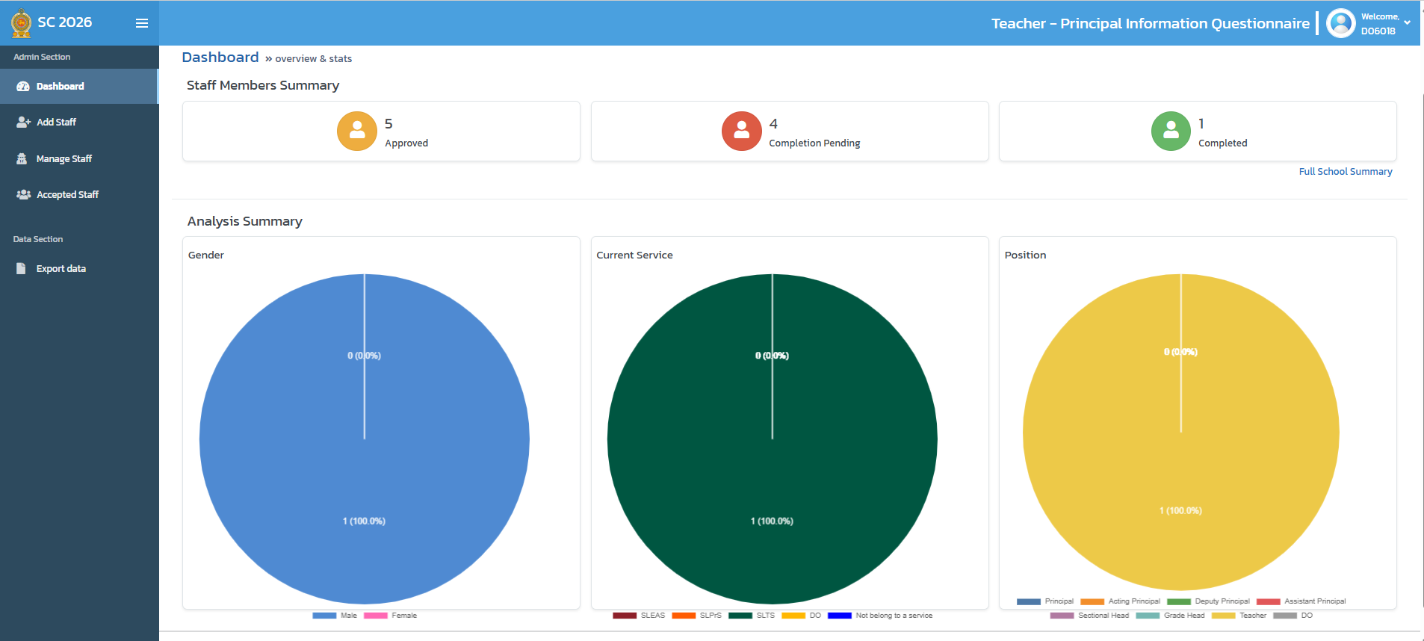
Appearance of Dashboard for School Data Officers when Individual members data updated to Online Web Portal
School Data Officer can see the Progress of Data Entry/ Record Updating

Slide 26
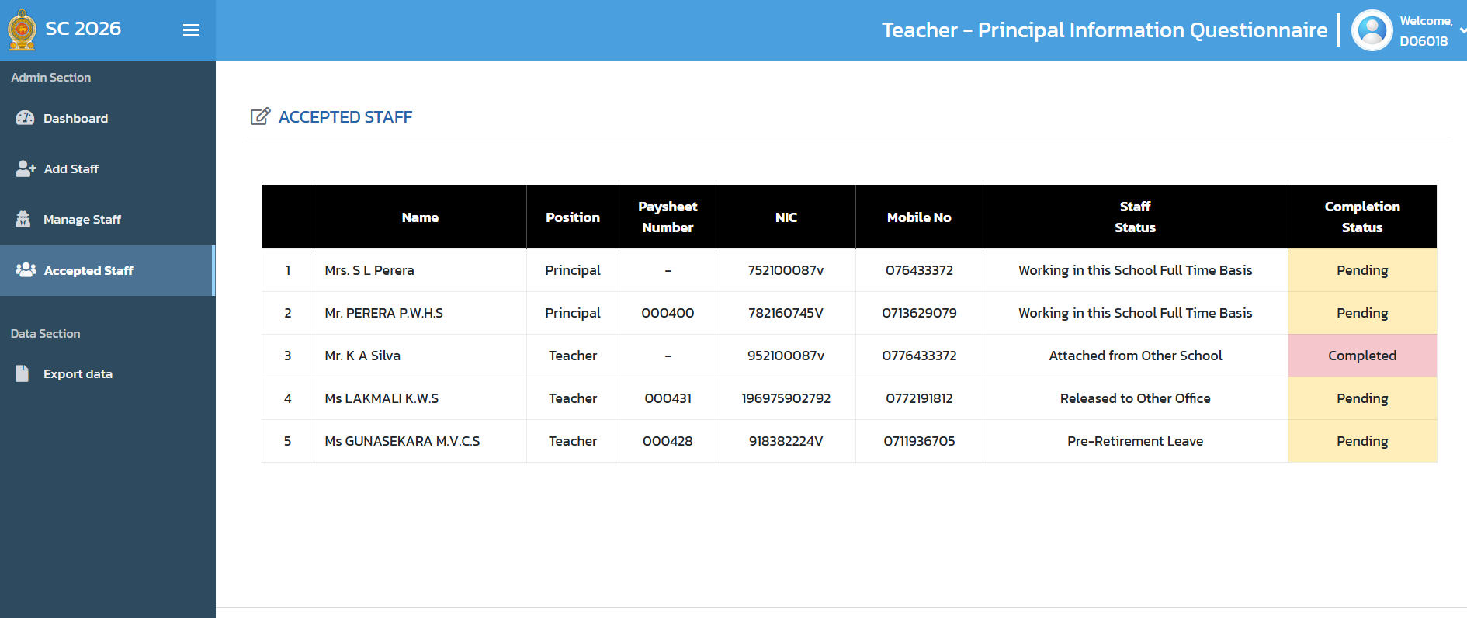
Appearance of Accepted Staff Tab Section for School Data Officers when Individual members data updated to Online Web Portal
School Data Officer can see the Individual Level Progress of Data Entry/ Record Updating

Slide 27
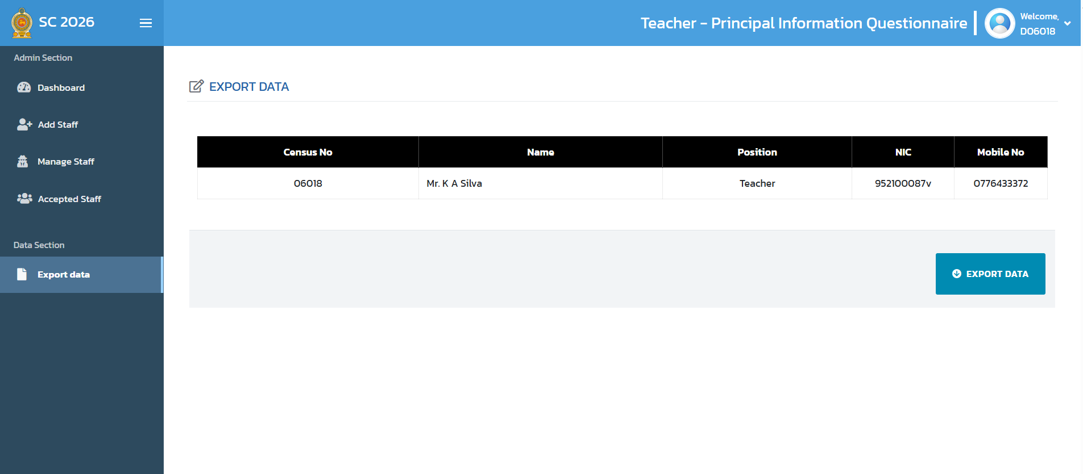
Step 11: Download the Entered/ updated individual level data file of the Academic Staff members of the School
by Click on EXPORT DATA button after/ during the Process

Slide 28
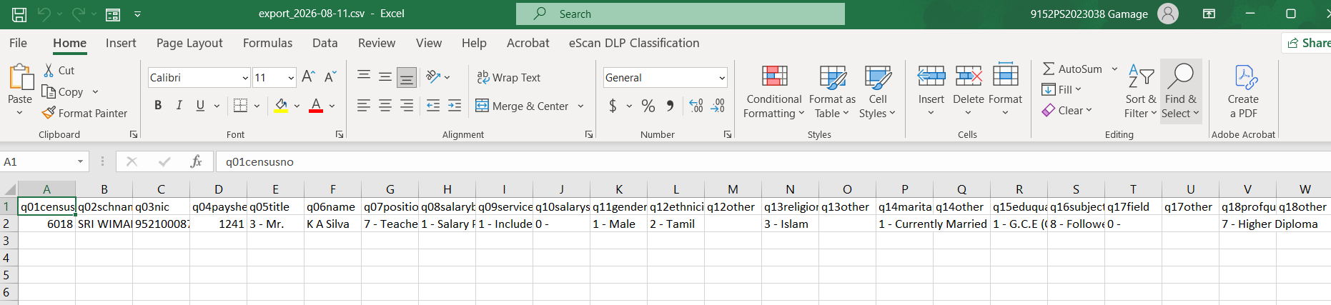
Individual level excel data file of the Academic Staff members of the School

Slide 29
ස්තූතියි!

